Slide 1
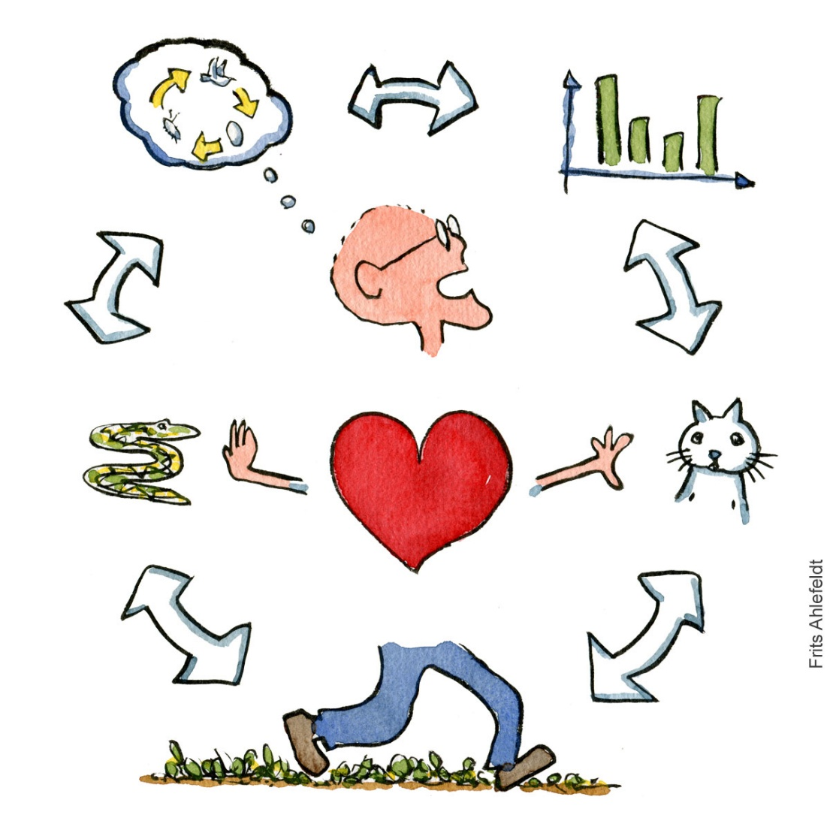

innowacje społeczne na wsi
To możliwe!
Piotr Jaśkiewicz - Fundacja Nauka dla Środowiska

Slide 2
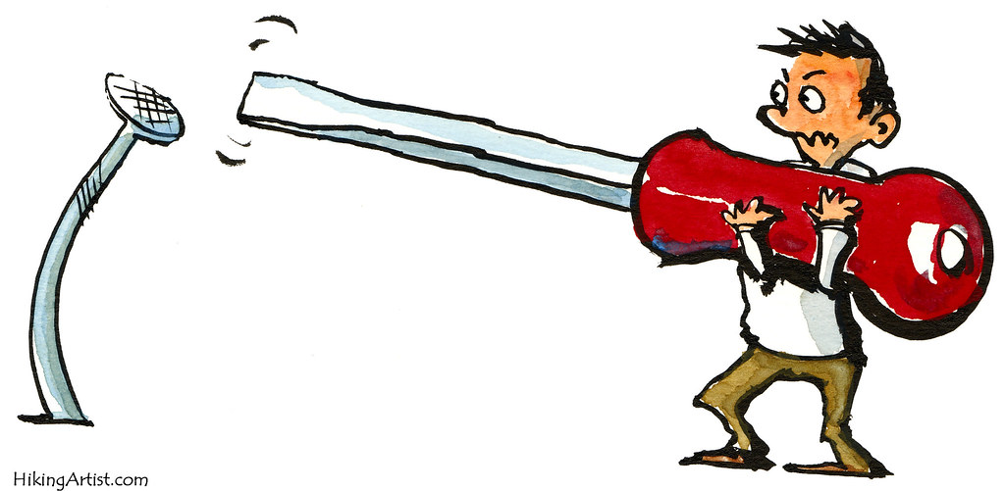
potrzeba jest matką wynalazku

Slide 3


Zrób to sam. Twój wpływ na rozwój
Raport Polska Wieś 2024
Autorzy: Theo Keane, Brenton Caffin, Michael Soto, Ayush Chauhan, Rikta Krishnaswamy,
Geke van Dijk, Megha Wadhawan
Wydawca: Nesta, Fundacja Stocznia (wyd. polskie)
Redakcja naukowa:
prof. dr hab. Walenty Poczta, dr A. Hałasiewicz
Wydawca: Fundacja na rzecz Rozwoju Polskiego Rolnictwa i Wydawnictwo Naukowe Scholar

Slide 4
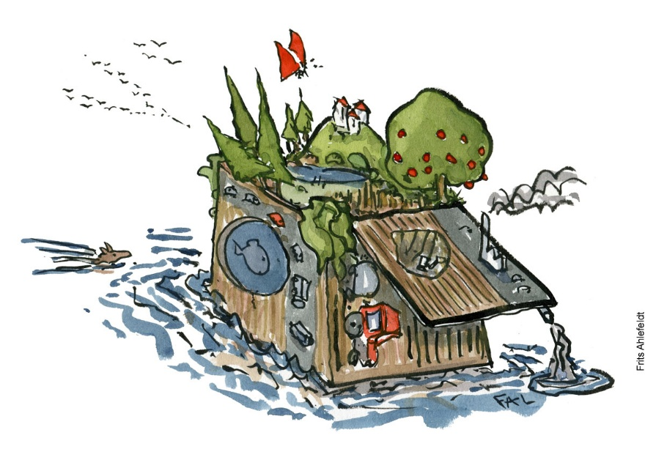
przyrost rzeczywisty występuje w 1/3 gmin w Polsce,
aż 2/3 gmin notuje ubytek

Slide 5
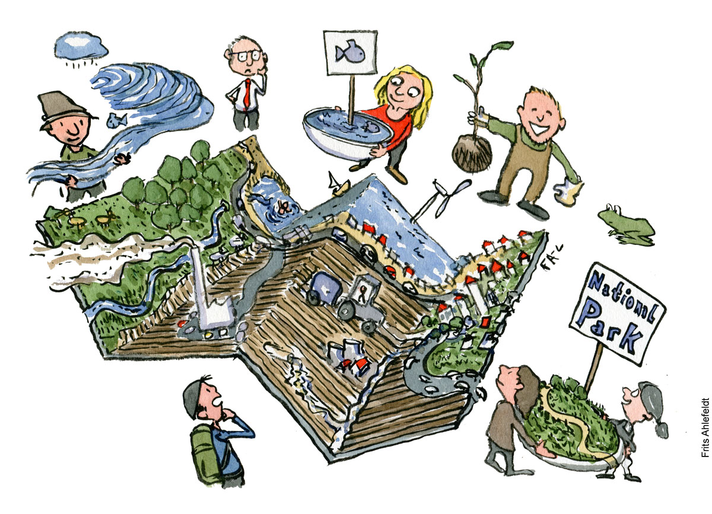
Udział ludności rezydującej na wsi pomiędzy latami 2002-2021
z zwiększył się z 38,5% do 40,1%.

Slide 6
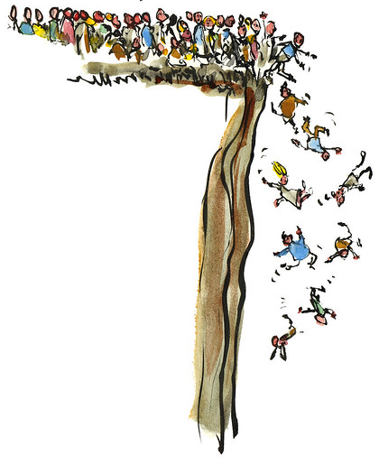
proces "demograficznego zwijania się" obszarów wiejskich i małych miast jest szczególnie widoczny na peryferiach
oraz na obszarach popegeerowskich.
(wykluczenie komunikacyjne)

Slide 7
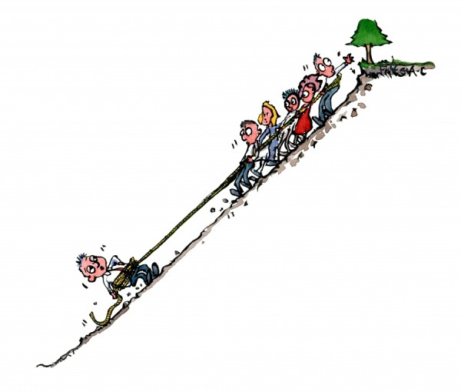
dostęp do wysokiej jakości kapitału społecznego (KGW)
wzmacniany „prostymi” środkami finansowymi …

Slide 8
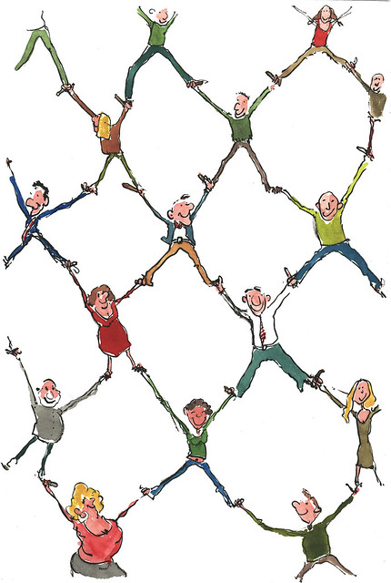
Gminy, w których odsetek osób powyżej 65 roku życia będzie w przedziale od 20-38%
Na polskiej wsi odnotowano nie tylko malejącą dynamikę liczby ludności, ale także głęboką zmianę struktury wiekowej.

Slide 9
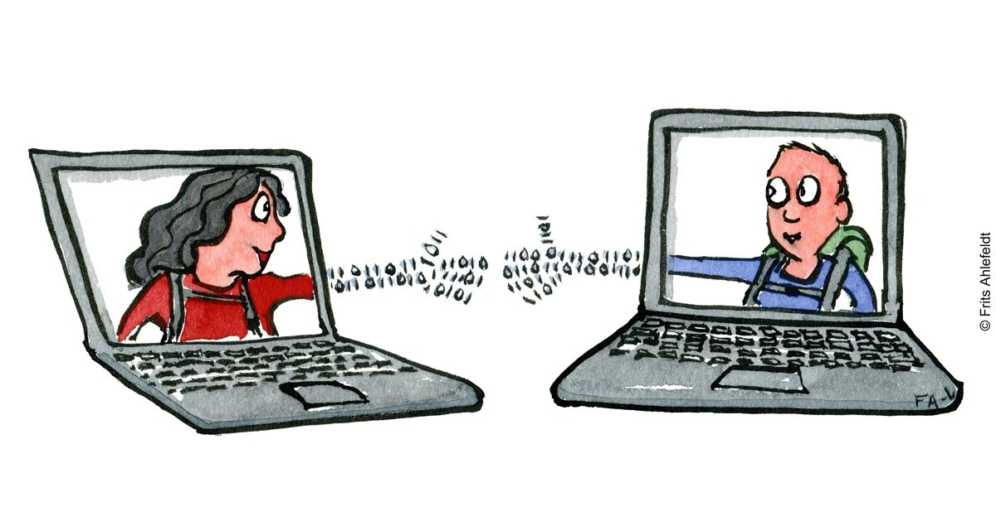
zmniejszała się odmienność mieszkańców wsi
zbliżanie postaw i stylu życia oraz sytuacji materialnej do mieszkańców miast.

Slide 10
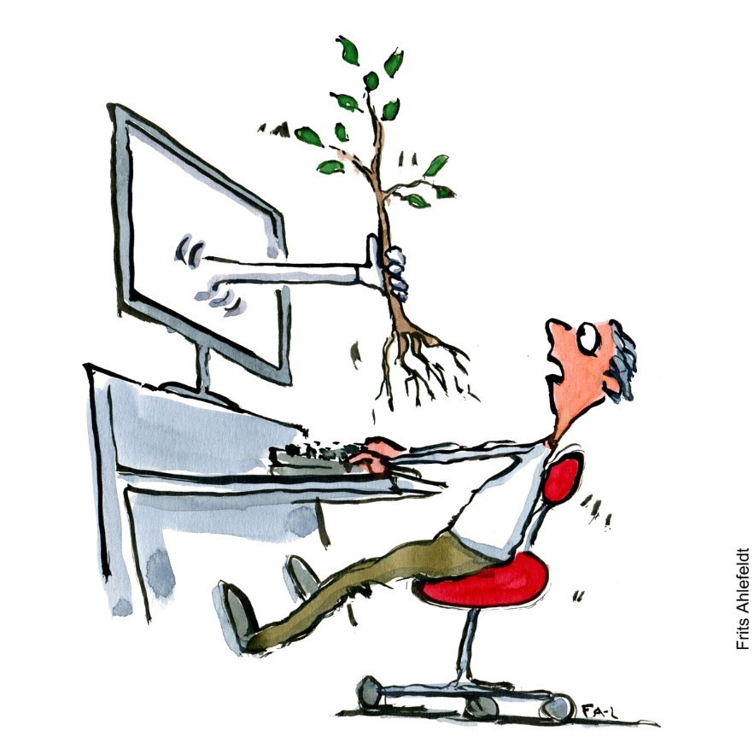






Sytuacja osób starszych w Polsce w 2023 r.
65–69 lat
udział w ogólnej liczbie osób starszych wyniósł 25,5%
w 2023 roku z Internetu korzystało 61,9% osób w wieku 60–74 lata.
Używały smartfonów
i laptopów.
w 2023 r. 7,9 mln
(tj. 84,6%) osób w wieku 60–89 lat było biernych zawodowo
grupie wieku 60–64 lata odsetek osób angażujących się w zdobywanie wiedzy osiągnął 33,9%,
a w grupie 65–69 lat 29,6%
udział kobiet w zbiorowości osób starszych w 2023 r. wyniósł 58,1%

Slide 11
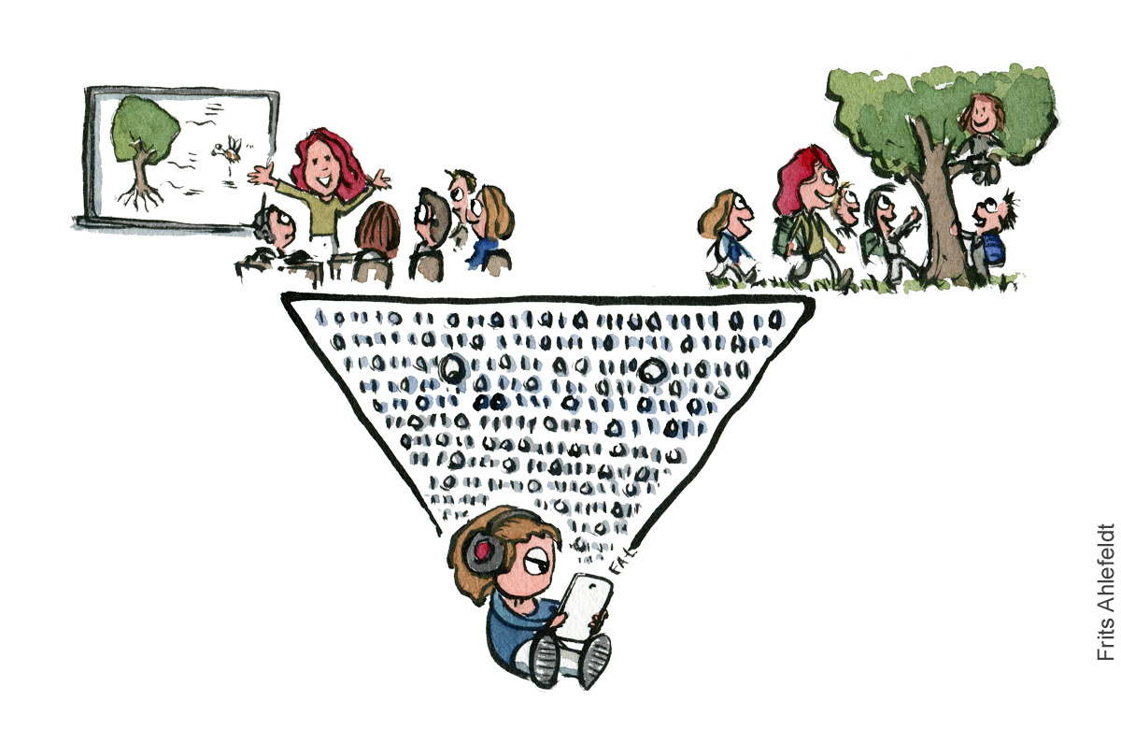
uzależnienie cyfrowe
możliwość nauki wszystkiego i dostęp do wiedzy bez wysokiego progu wejścia

Slide 12
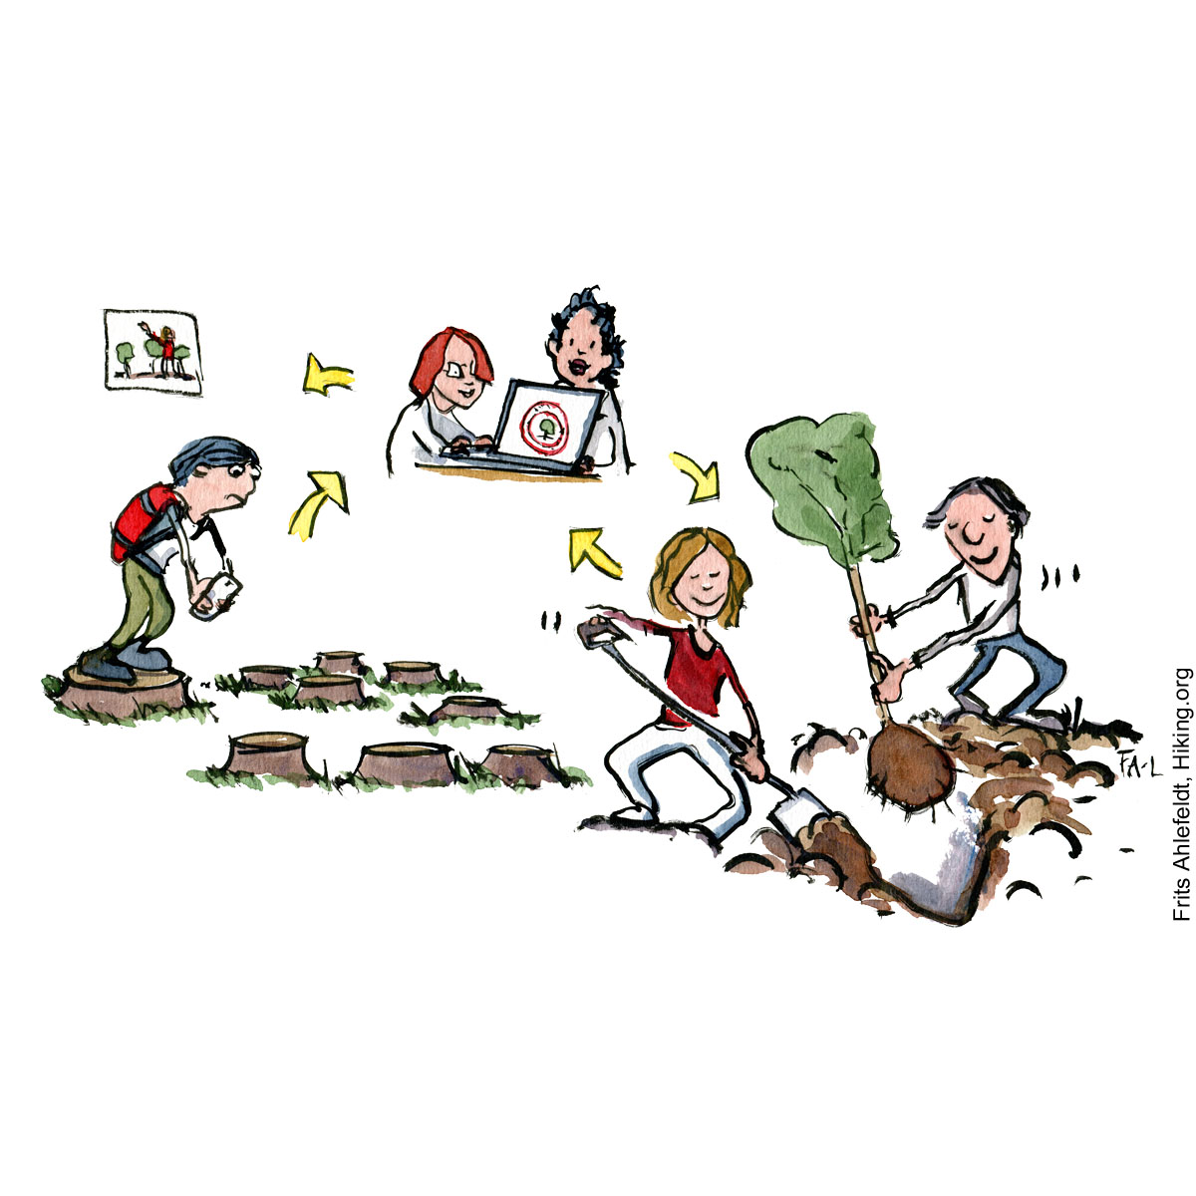
Według danych Eurostatu
w Polsce odnotowano ponad 20% wzrost liczby mikroprzedsiębiorstw na obszarach wiejskich,
co świadczy o ożywieniu przedsiębiorczości i aktywności gospodarczej.

Slide 13
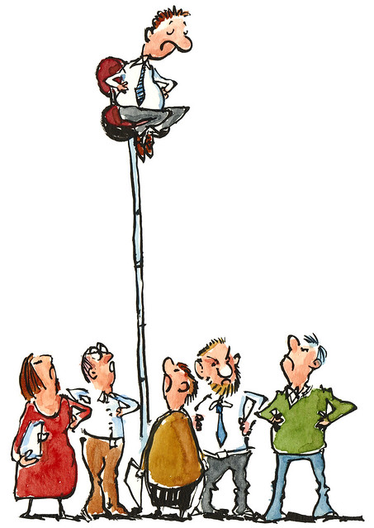
Ponad 80% polskiego społeczeństwa uważa, że politycy i polityczki powinni częściej zasięgać opinii ludzi przy podejmowaniu ważnych decyzji, ale trzeba zmienić zasady rozmowy – wynika z badania przeprowadzonego przez IPSOS dla More in Common i Fundacji Stocznia.
„rola wyborcy wiejskiego była znacząca i taka raczej pozostanie”

Slide 14
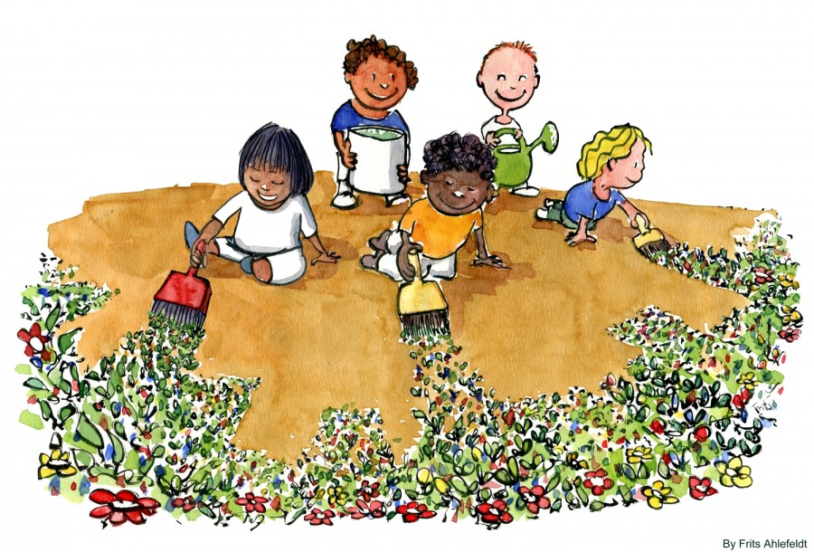
Średnia wielkość gospodarstwa w 2020 r. to tylko 11,3 ha.
spada opłacalność i rośnie „nieuczciwa” konkurencja

Slide 15
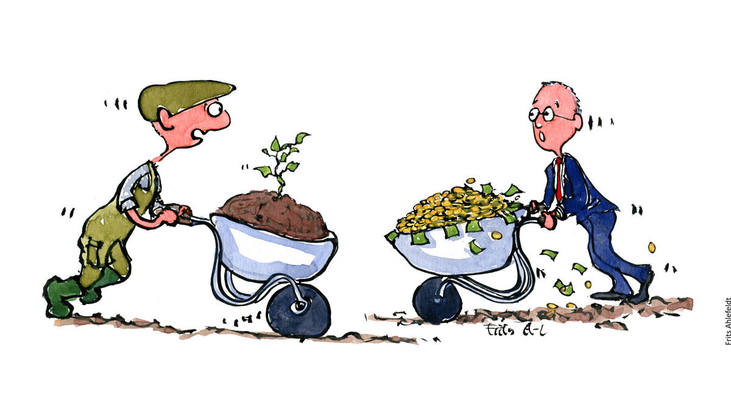
Produkcja towarowa rolnictwa od 2004 r. zwiększała się średniorocznie o 2,34%. Sprawiło to, że w 2022 r. była o 35% wyższa niż na początku 2004.
Inkubatory przetwórstwa lokalnego produktów rolnych.

Slide 16
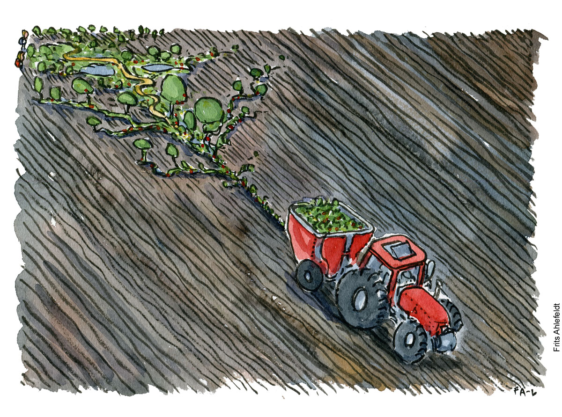
występowanie
suszy rolniczej

Slide 17
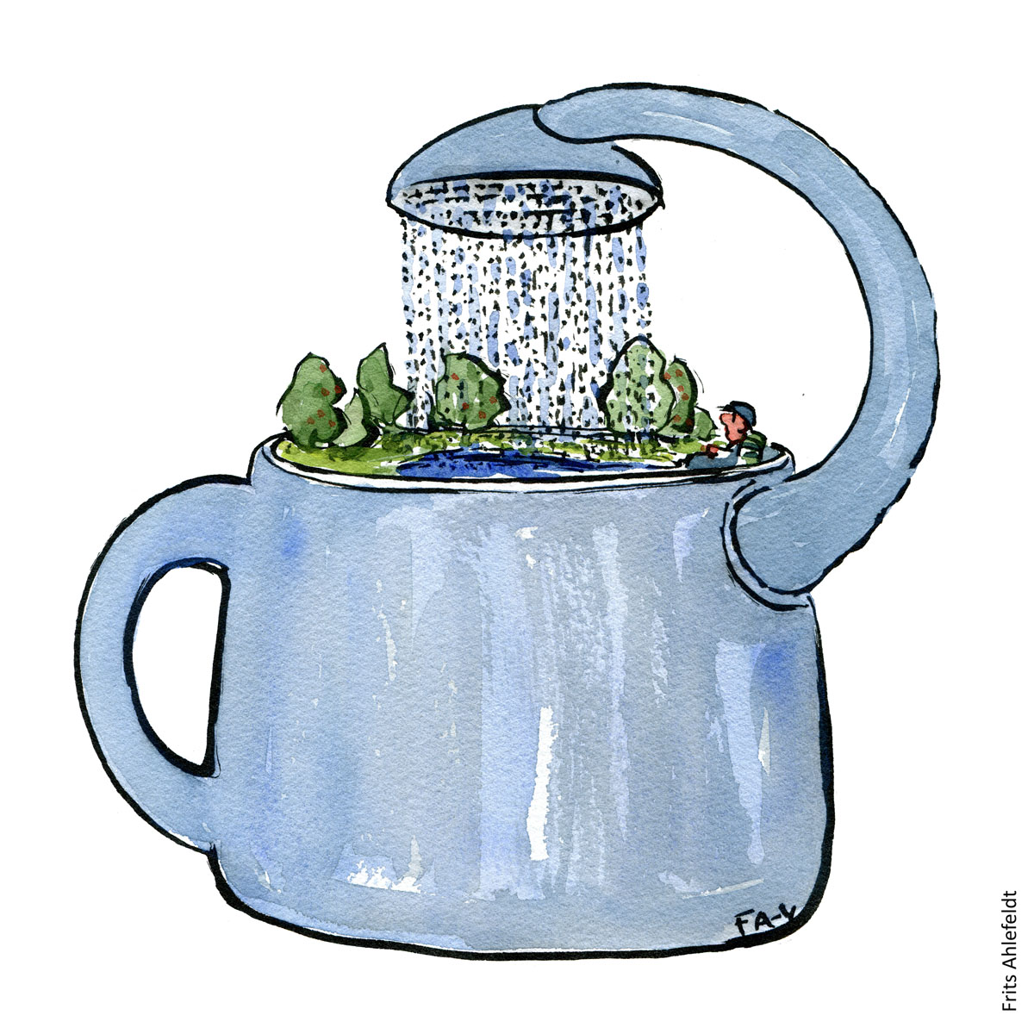
powstają
Spółki Wodne!

Slide 18
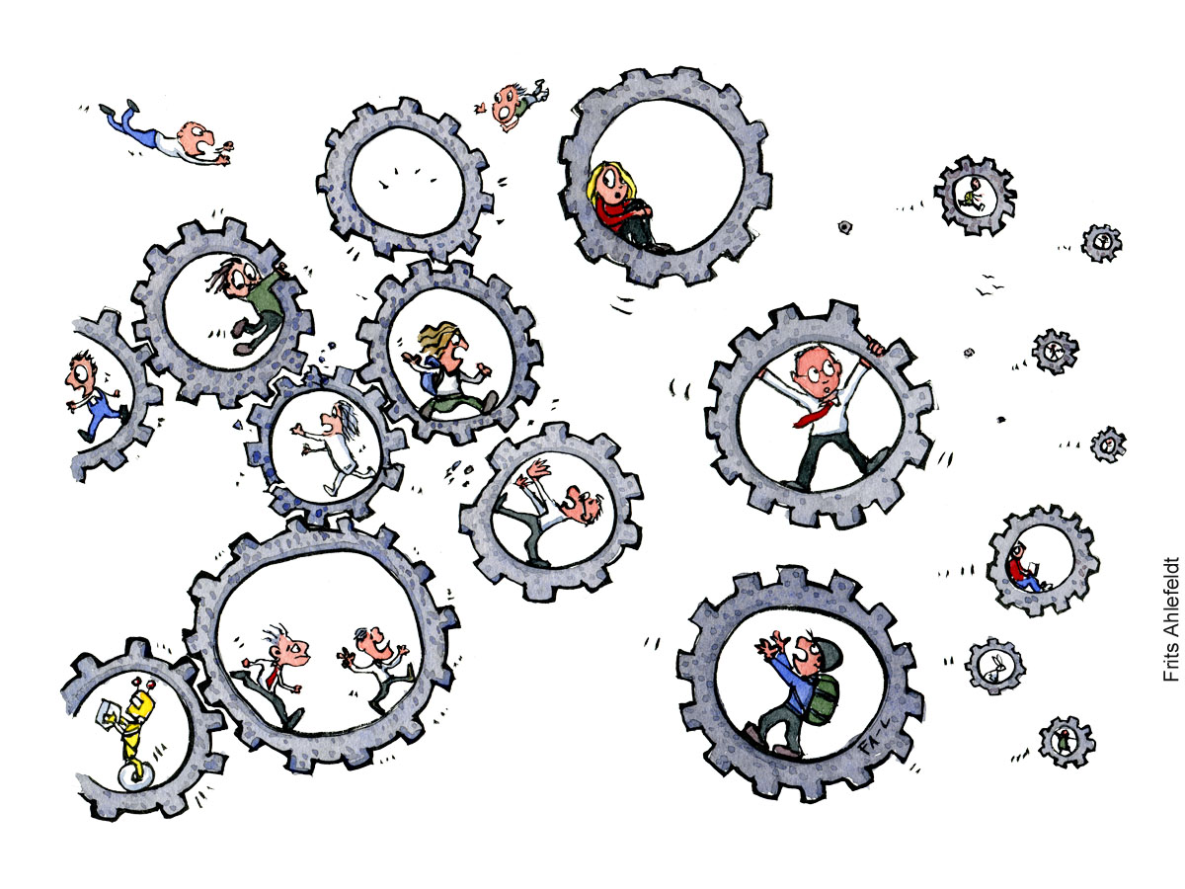
możemy wdrażać innowacje społeczne na wsi,

Slide 19
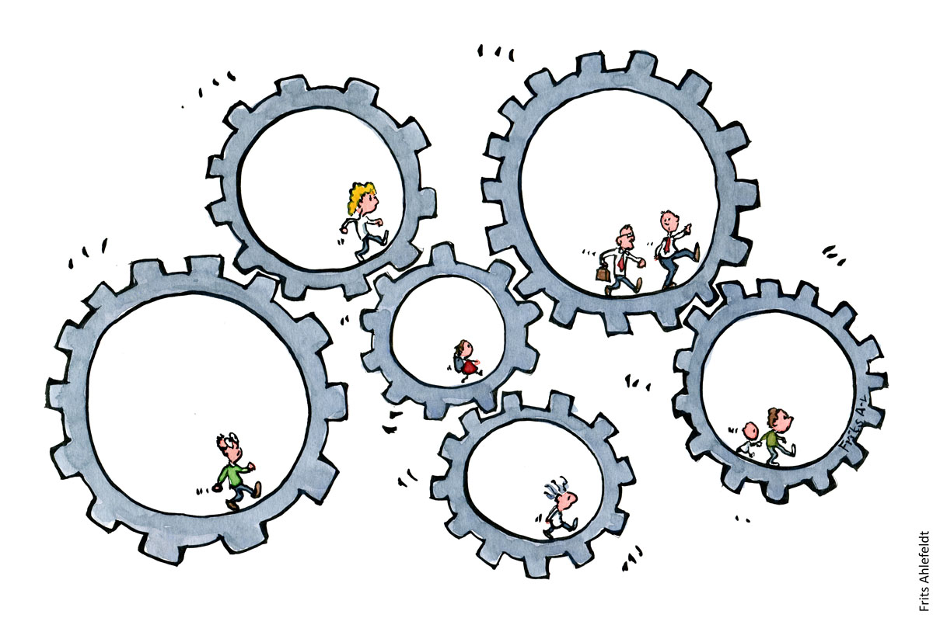
…i to bez żadnego ale ;)
Notes:
Dla państwa dobra wiadomość jest taka, że możecie sprawdzić jak działa to rozwiązanie u siebie, bo do końca 2021 roku możecie korzystać z niego bezpłatnie.
Dzięki wsparciu od Marszałka Województwa Zachodniopomorskiego oraz otwartości Ministerstwa RiPS możemy udostępnić już teraz nasz system wszystkim zainteresowanym w Polsce podmiotom aby rozpoczęły budowanie sieci wsparcia lokalnego.

Slide 20
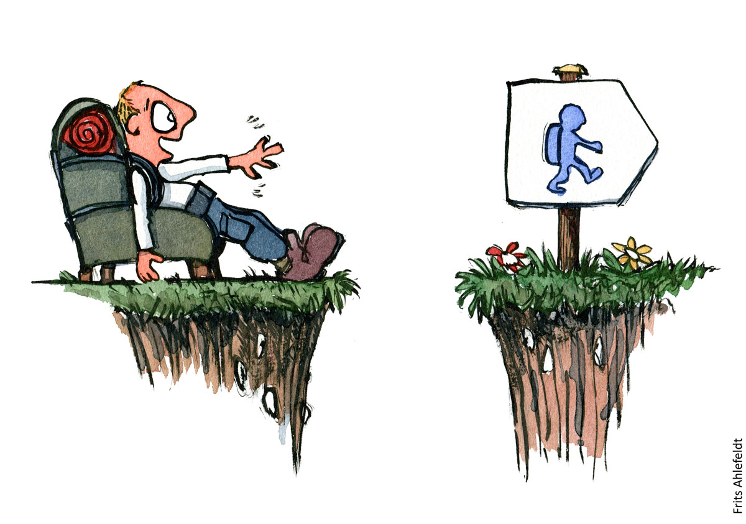
patrzeć w przyszłość
zrozumieć, co muszę zrobić, by zrealizować swój pomysł

Slide 21
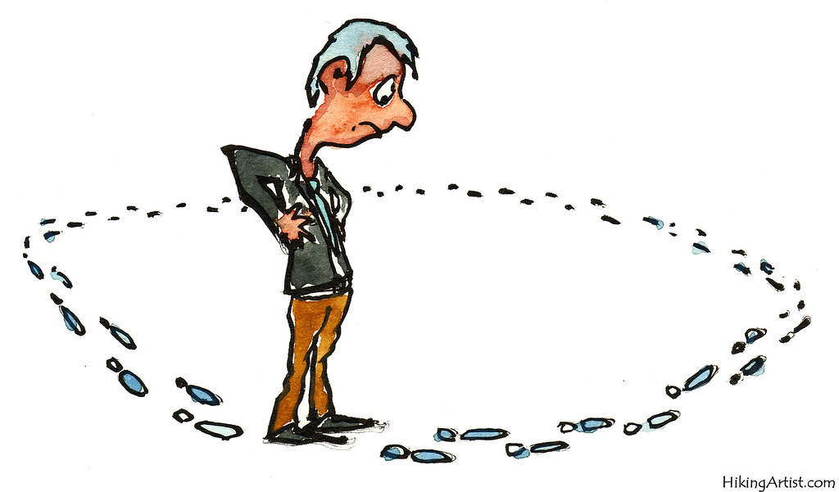
opracować jasny plan

Slide 22
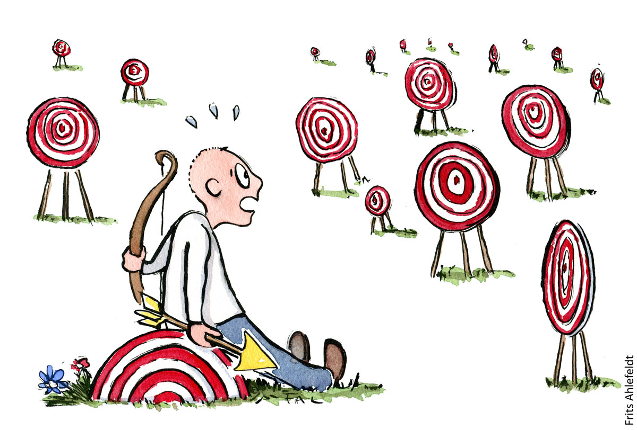
doprecyzować swoje priorytety

Slide 23
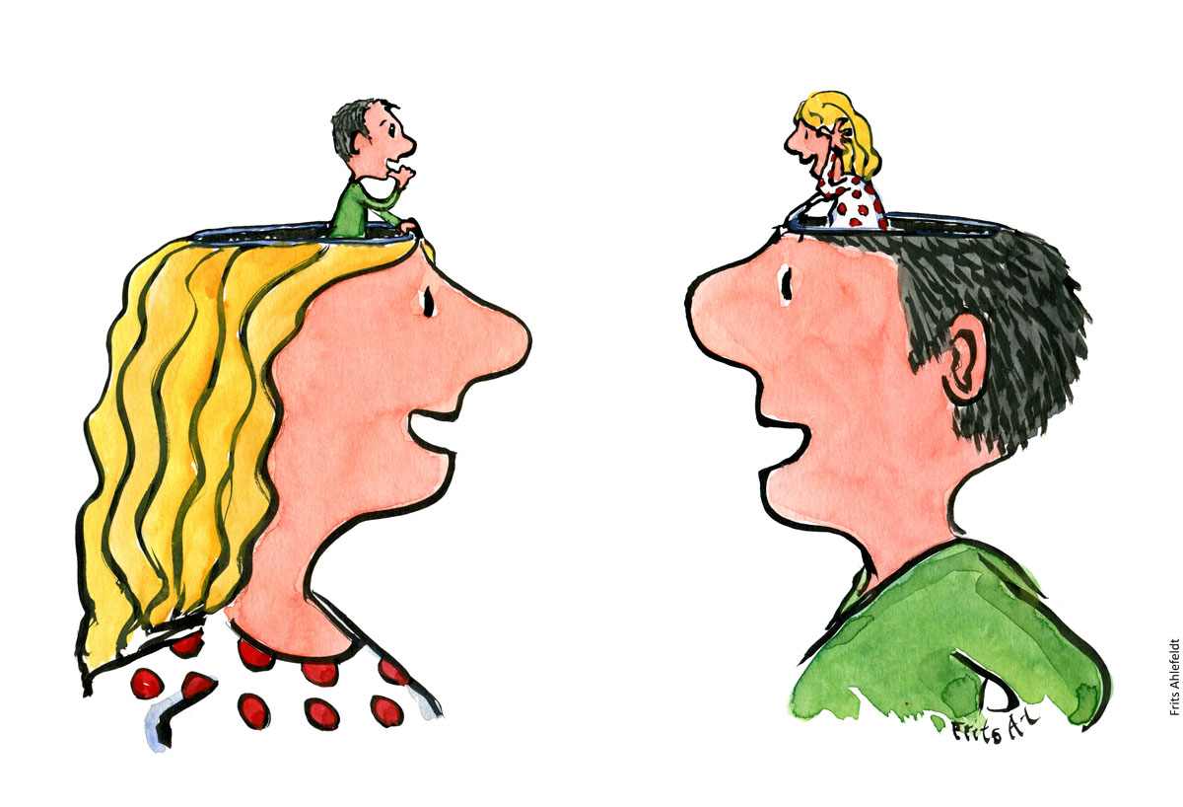
zbierać opinie innych

Slide 24
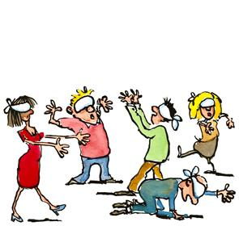
testować i ulepszać

Slide 25


zróbmy razem
coś dobrego
…i to bez żadnego ale ;)
Piotr Jaśkiewicz | pj@nds.fund
Notes:
Dla państwa dobra wiadomość jest taka, że możecie sprawdzić jak działa to rozwiązanie u siebie, bo do końca 2021 roku możecie korzystać z niego bezpłatnie.
Dzięki wsparciu od Marszałka Województwa Zachodniopomorskiego oraz otwartości Ministerstwa RiPS możemy udostępnić już teraz nasz system wszystkim zainteresowanym w Polsce podmiotom aby rozpoczęły budowanie sieci wsparcia lokalnego.

Slide 26


